Slide 1
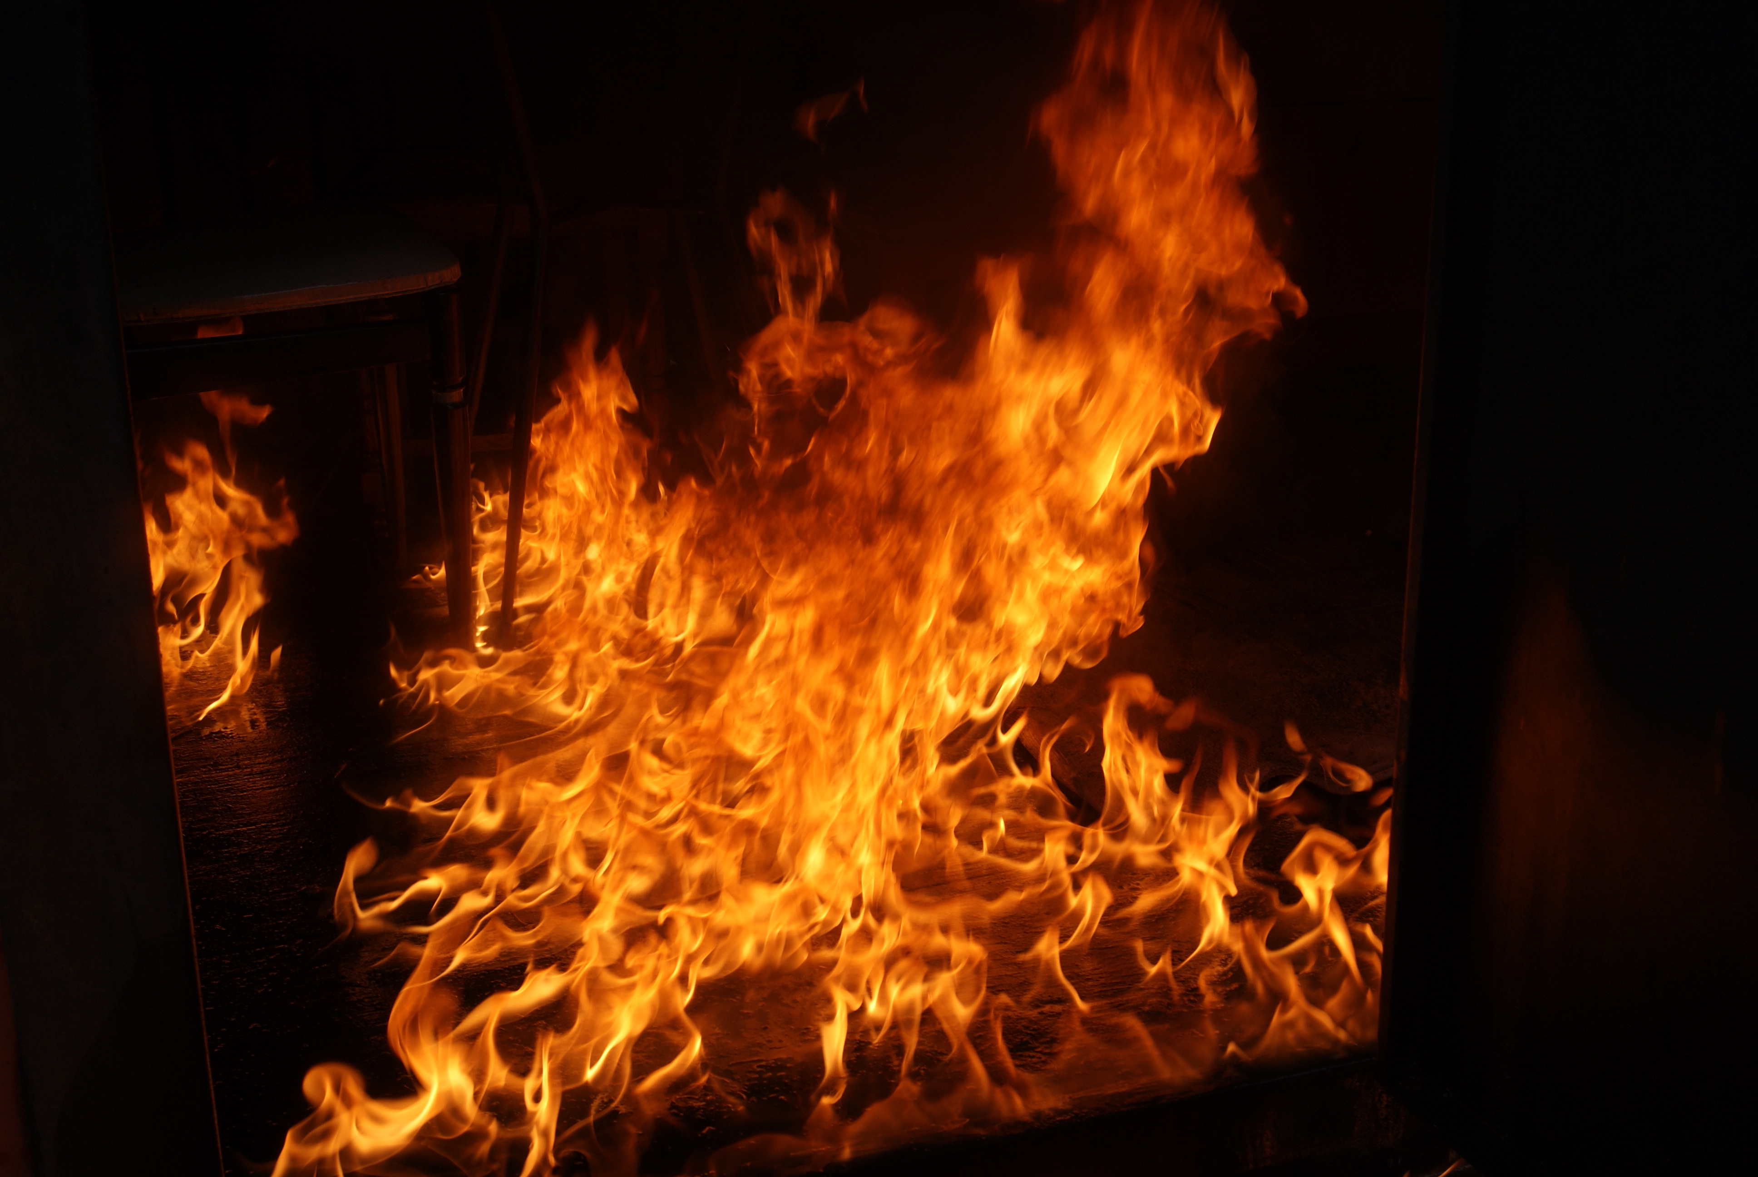

FMAPA des chefs de groupe
Formation Opérationnelle Spécialisée
R.C.C.I
Recherche des Causes
et Circonstances d’Incendie

Slide 2
1) Composition de la FOS et intérêts de la RCCI
2) Méthodologie de travail
3) Les signes objectifs et subjectifs:
« V » de carbonisation, recuites de suie, marche des flammes…
4) Incendies volontaires
5) Notion de déblai intelligent (PTI)

Slide 3
1 Chef de FOS : CDT CIZERON
1 Adjoint chef de FOS : CDT BOURET
1 Conseiller technique départemental : LTN FLACHER
+ 12 Sapeurs- Pompiers investigateurs:
ADC MASSEI | ADC HUET | ADC PICQ | CNE RICHARD
CNE VIGOUROUX | ADJ PERRIER | CDT DELOUCHE- MEYER | LTN DURAND
LTN MARION | CNE CHARRETIER | LTN PASCALE

Slide 4
1) L’intérêt de la RCCI pour le SDIS
- Protection de l’établissement public par la prise de clichés des signes objectifs
et surtout des lieux non sinistrés.
- REX (amélioration de nos techniques opérationnelles, accompagnement des intervenants,…)
- Prévention afin d’enquêter tous les feux qui n’intéressent par la justice (incendies accidentels).
- Statistiques par la création d’une base de données sur les causes accidentelles.
- Amélioration de la prévention dans les habitations, ERP, IGH et ICPE.
- PTI (Protection des Traces et Indices) Préservation des signes objectifs dans le
cadre d’un incendie douteux (déblai sommaire) favorisant le travail de l’expert.
- Conseil et aide à l’ OPJ sur une scène d’incendie pour déterminer la cause, lui
permettant en relation avec le parquet de décider immédiatement de la suite
judiciaire à donner.
ZONE INTERDITE - INCENDIE ZONE INTERDITE – INCENDIE ZONE INTE

Slide 5

2) Méthodologie
Processus d’élimination en partant du moins brûlé au plus brûlé
Recherche du lieu d’origine (la pièce)
marche
des flammes
du point d’origine (point d’éclosion)
du + au - brûlé
le premier aliment du feu
la cause (source de chaleur)
ZONE INTERDITE - INCENDIE ZONE INTERDITE – INCENDIE ZONE INTE

Slide 6
3) Les signes subjectifs et objectifs
L’examen des signes subjectifs provenant des témoignages nous permettra de verifier s’ils coincident avec les signes objectifs de l’incendie.
Les signes objectifs sont des traces laissées par l’incendie, ce sont de précieux indices laissés par la combustion qui seront d’une grande valeur pour l’investigation.
ZONE INTERDITE - INCENDIE ZONE INTERDITE – INCENDIE ZONE INTE

Slide 7
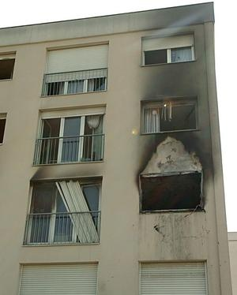
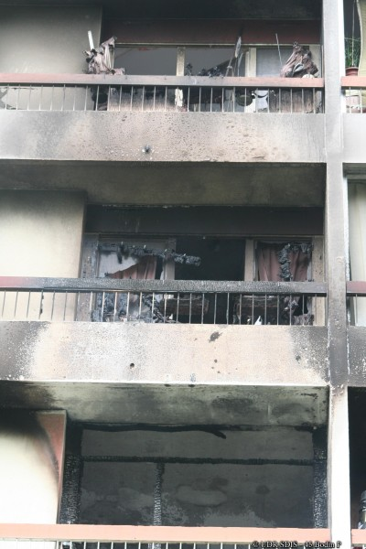

Quelques signes objectifs d’un incendie
recuites de suie situant un lieu d’origine très probable
(t° supérieure à 600° C)
ZONE INTERDITE - INCENDIE ZONE INTERDITE – INCENDIE ZONE INTE

Slide 8
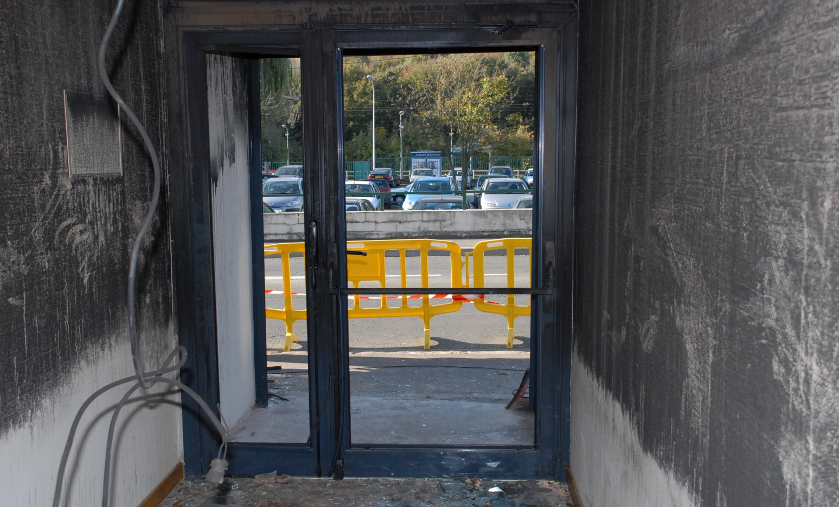
Lignes de fumée
ZONE INTERDITE - INCENDIE ZONE INTERDITE – INCENDIE ZONE INTE

Slide 9
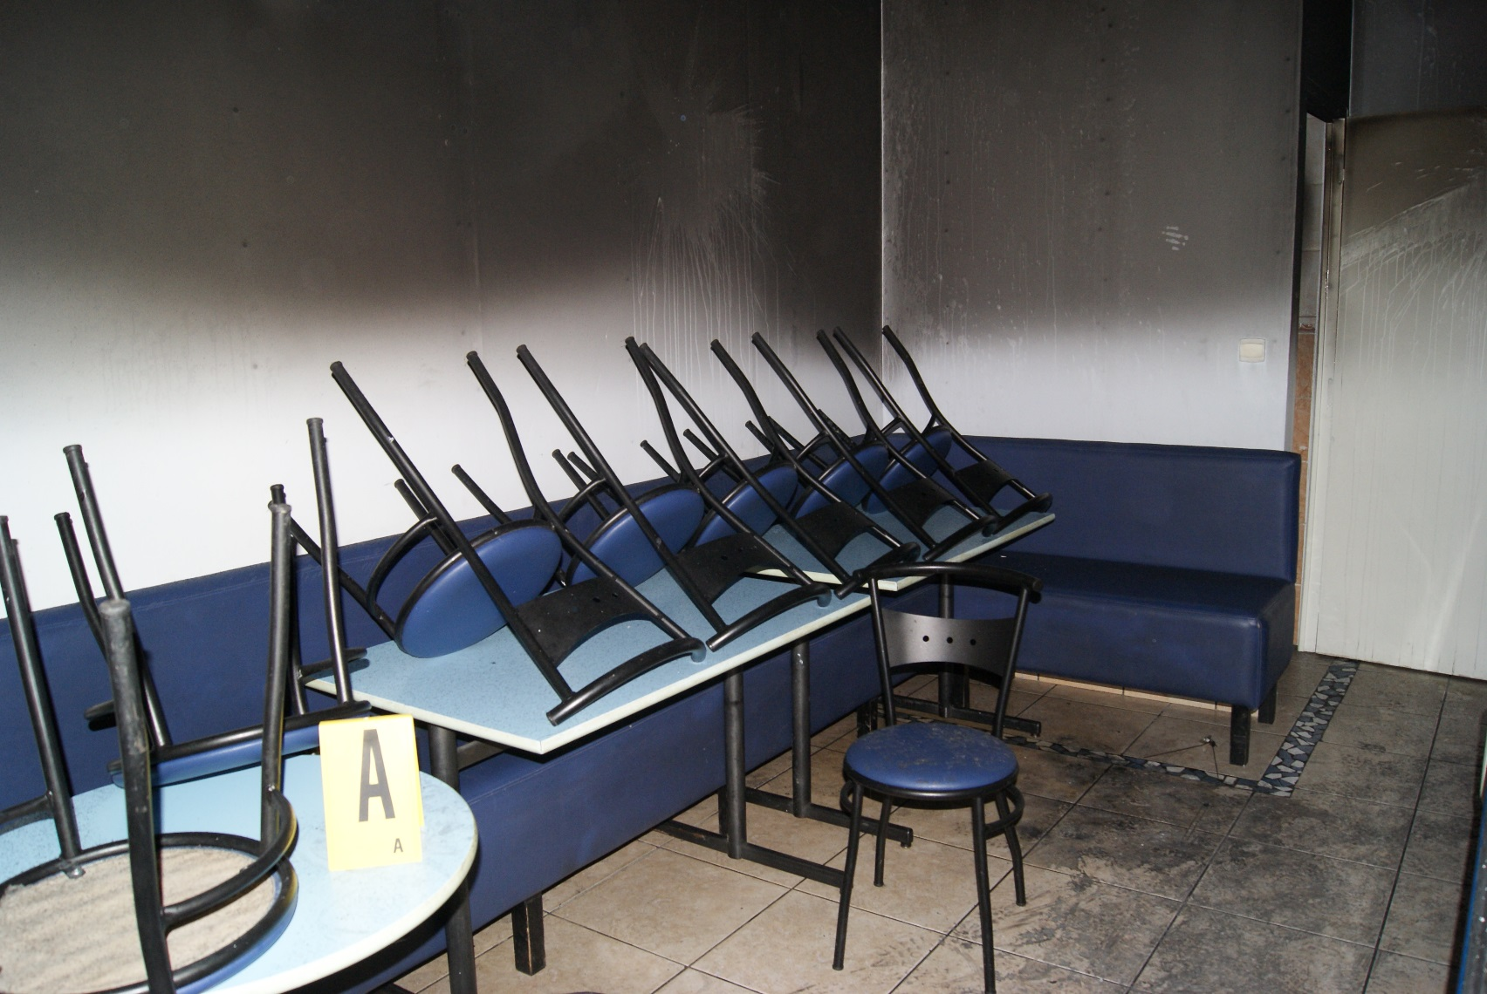
Ligne de fumée
ZONE INTERDITE - INCENDIE ZONE INTERDITE – INCENDIE ZONE INTE

Slide 10
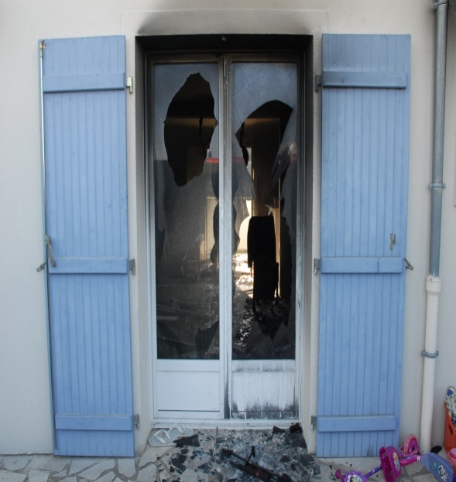
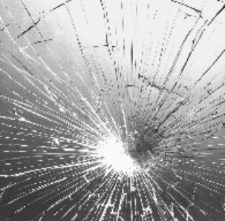
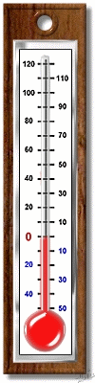

Rupture mécanique
Rupture thermique
ZONE INTERDITE - INCENDIE ZONE INTERDITE – INCENDIE ZONE INTE

Slide 11
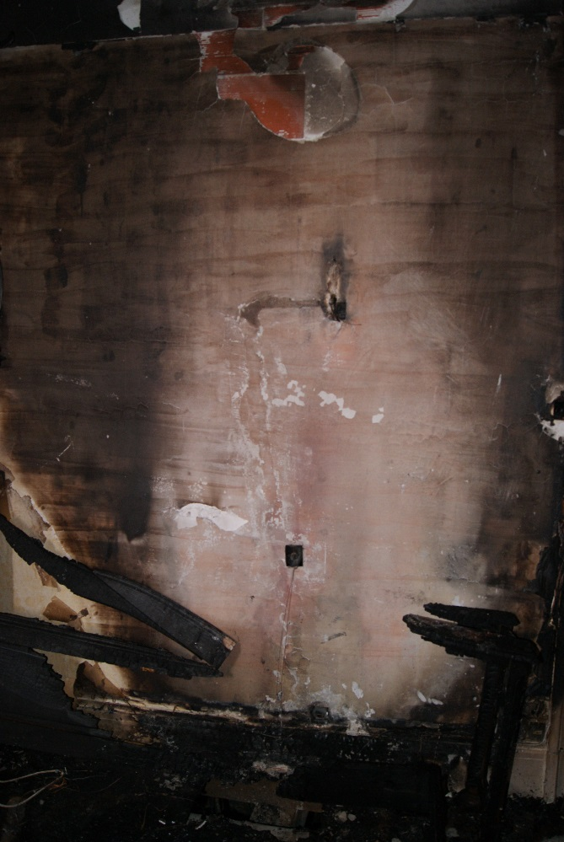
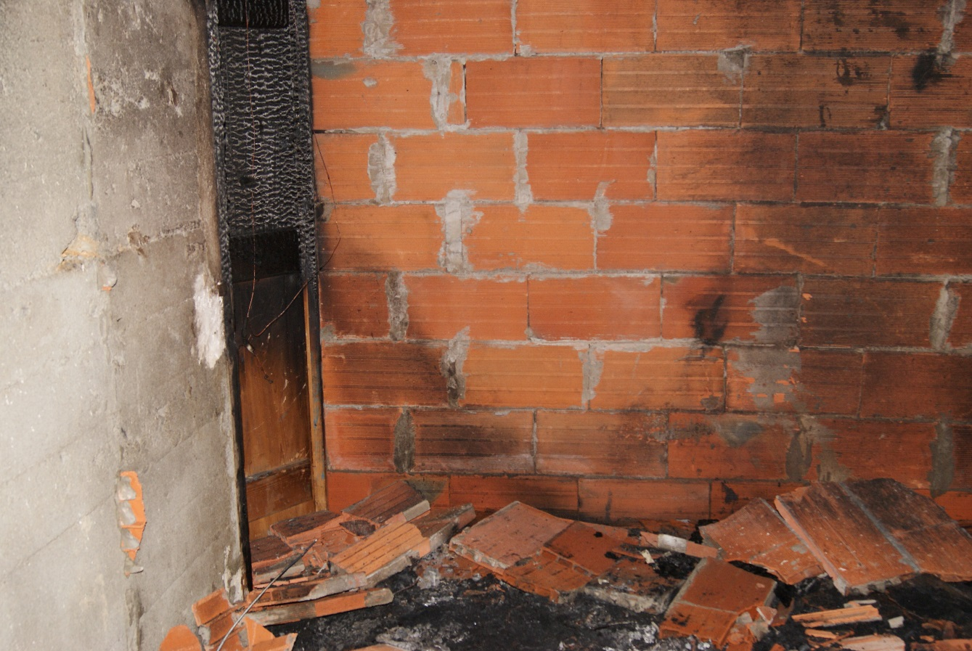
« V » de carbonisation
ZONE INTERDITE - INCENDIE ZONE INTERDITE – INCENDIE ZONE INTE

Slide 12
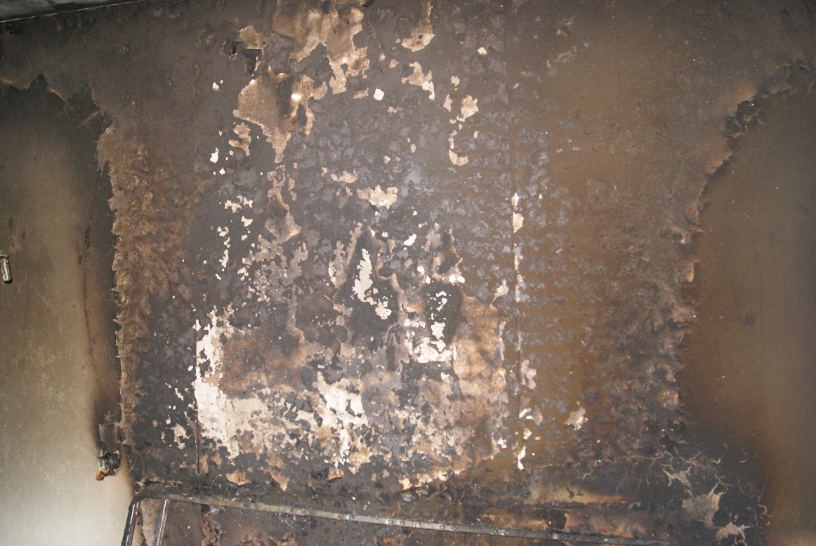
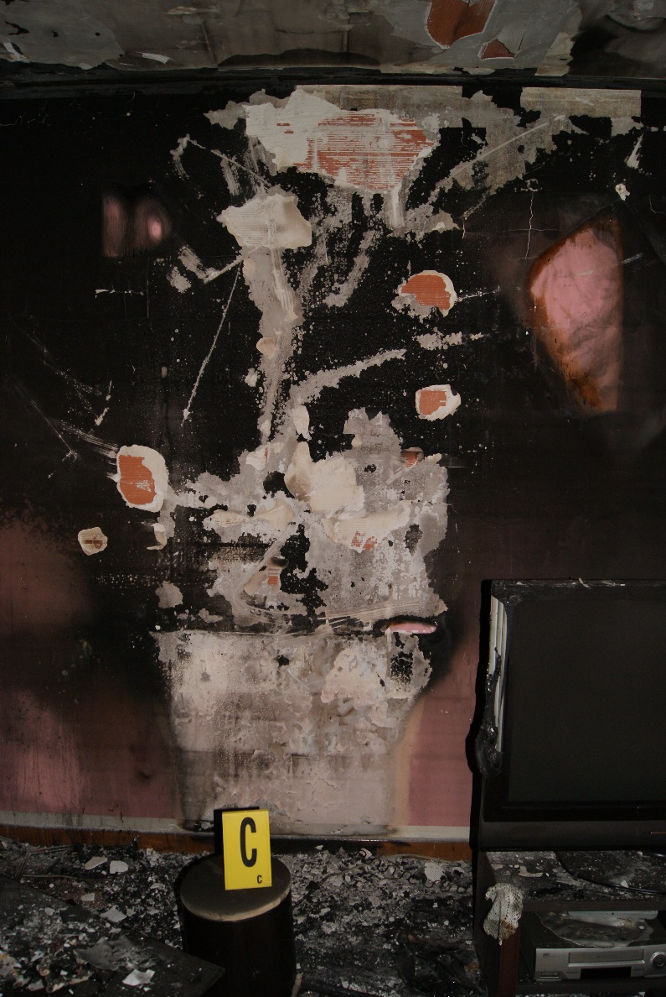
« V » de carbonisation
ZONE INTERDITE - INCENDIE ZONE INTERDITE – INCENDIE ZONE INTE

Slide 13
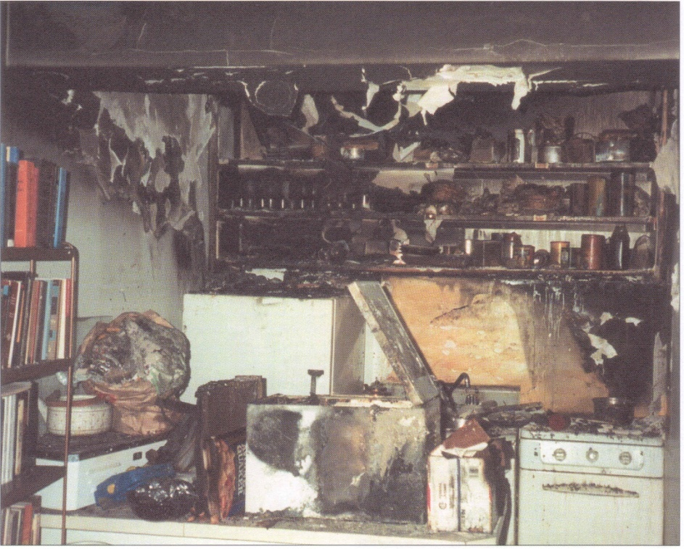
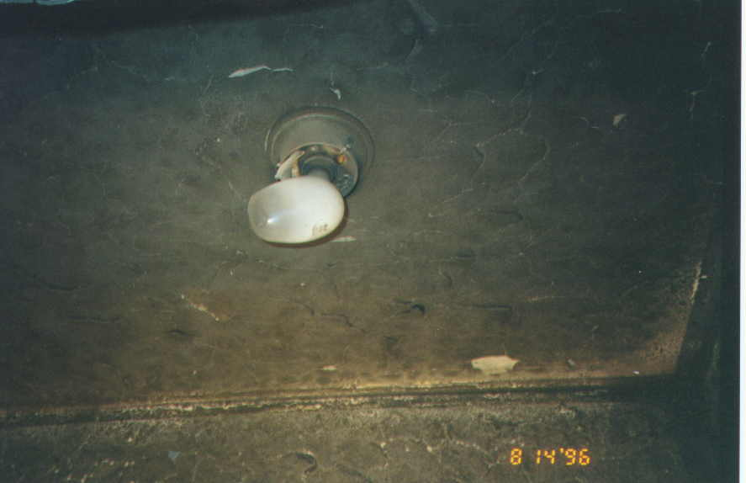
D’autres exemples de signes objectifs:
Sous l'action de la chaleur de l'incendie, une ampoule ordinaire peut gonfler.
La boursouflure étant orientée vers ………………???????????? .
ZONE INTERDITE - INCENDIE ZONE INTERDITE – INCENDIE ZONE INTE

Slide 14
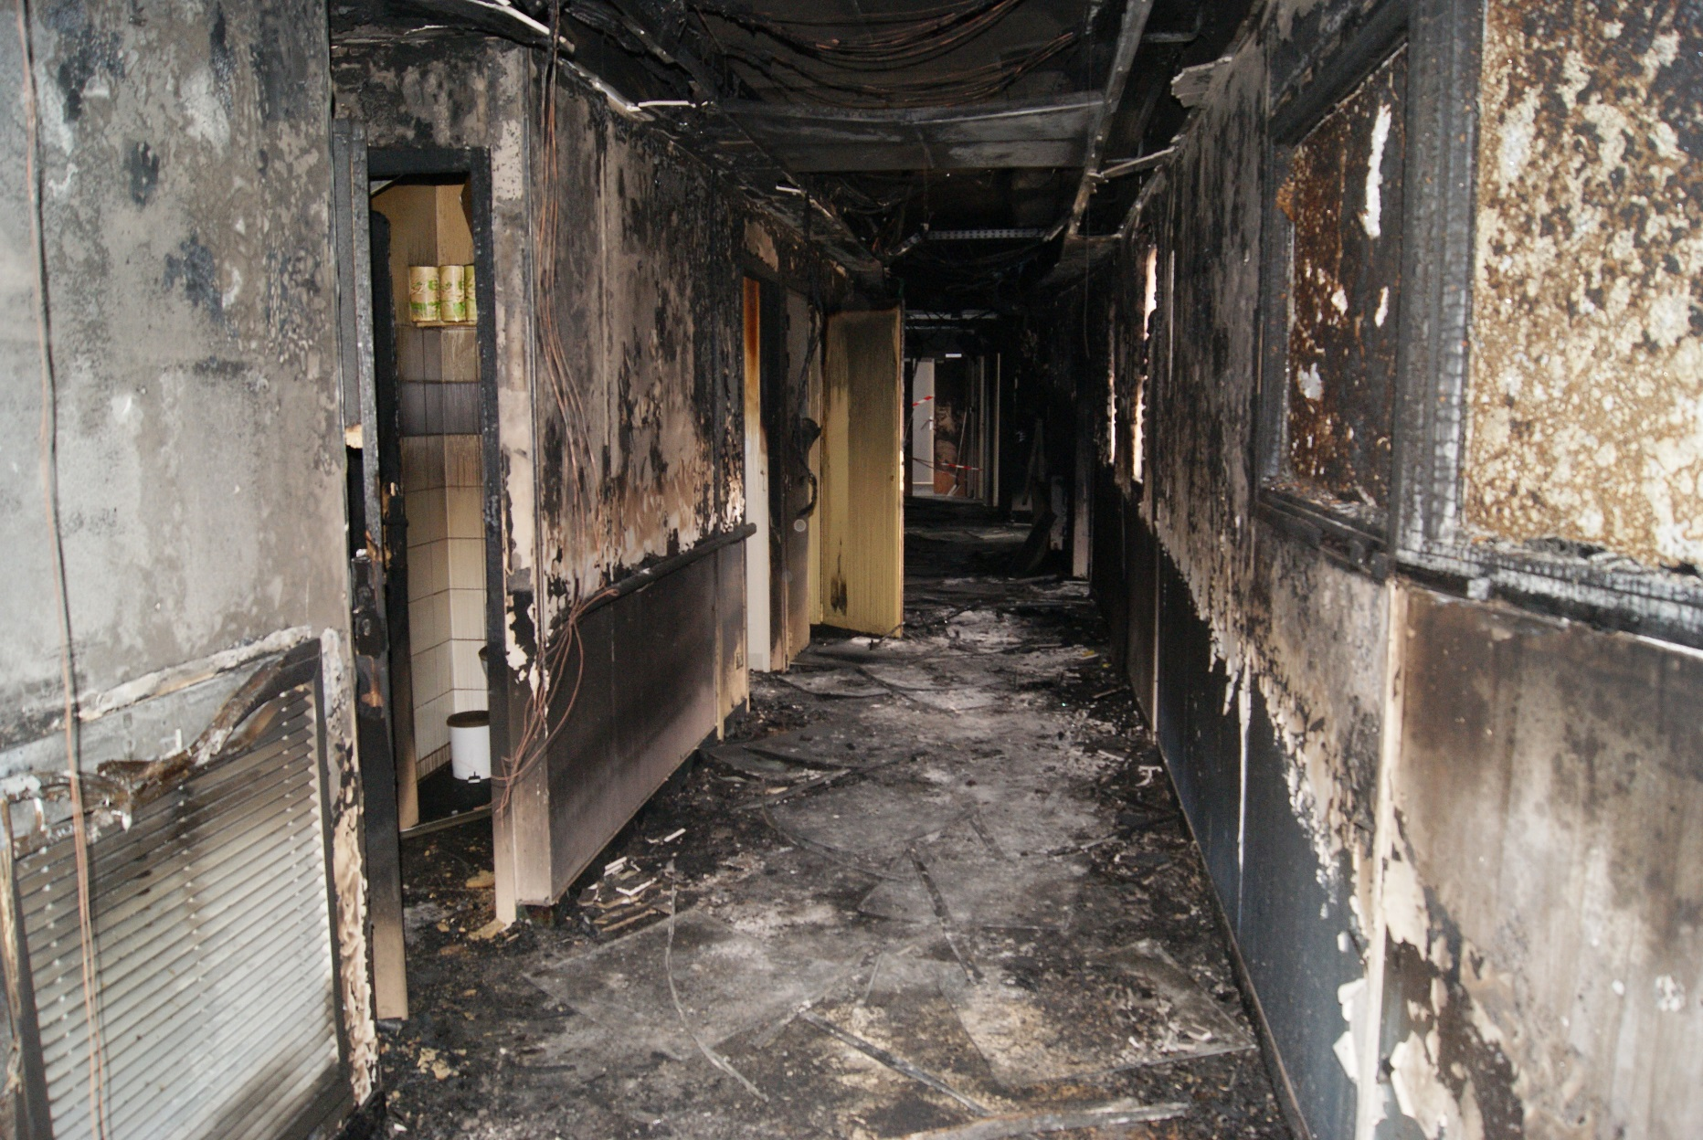
Incendie CH NORD SAINT- ETIENNE
Marche des flammes
Ligne de chaleur
Vers lieu d’origine
ZONE INTERDITE - INCENDIE ZONE INTERDITE – INCENDIE ZONE INTE

Slide 15
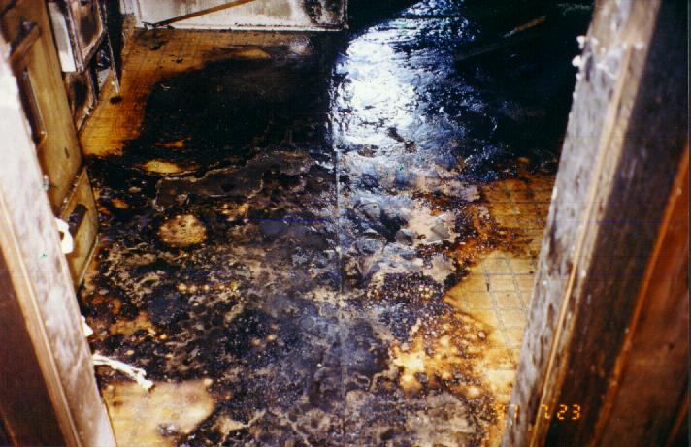
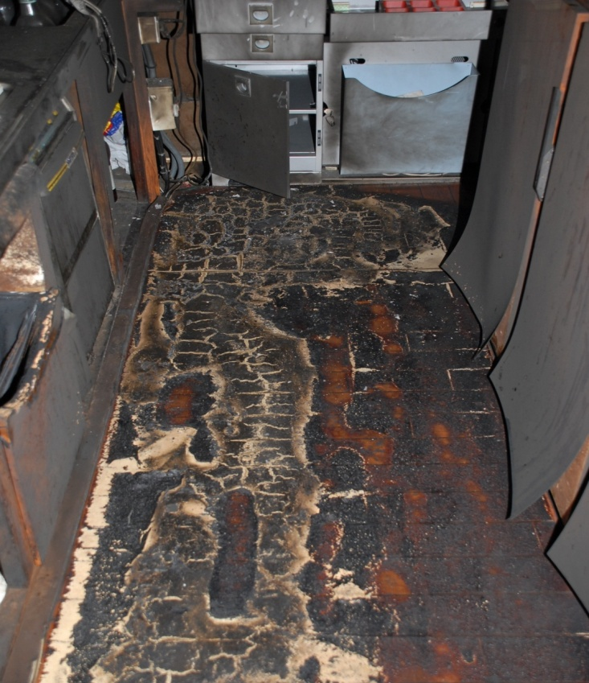
4) Les incendies volontaires
Trainées d’accélérant après nettoyage des sols
ZONE INTERDITE - INCENDIE ZONE INTERDITE – INCENDIE ZONE INTE

Slide 16
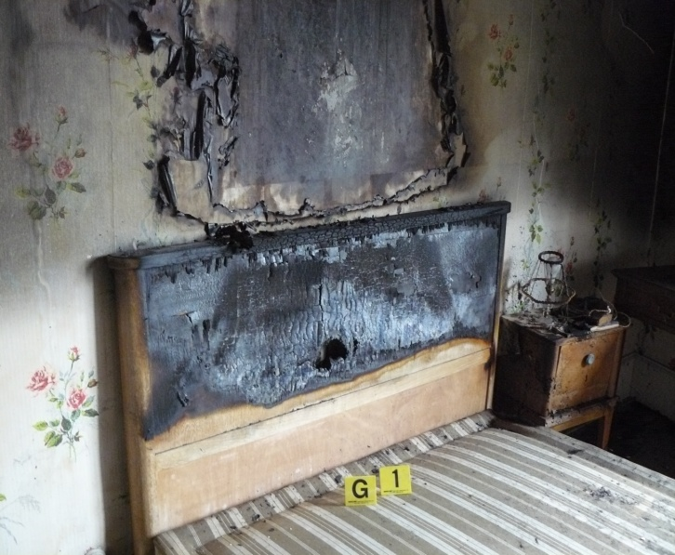
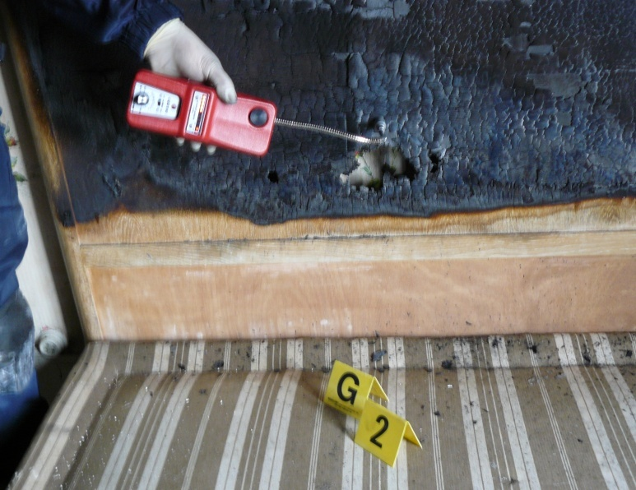
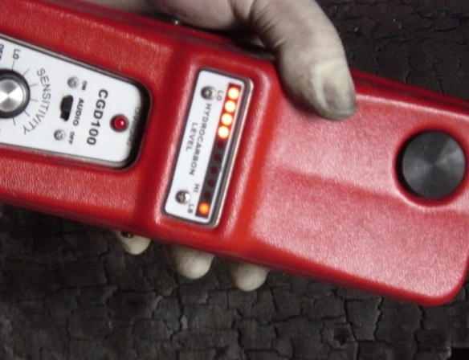
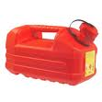
Détection d’accélérant
Le technicien RCCI peut effectuer une détection d’accélérant au point d’origine.
?
Positive = élément immédiat important pour l’enquête judiciaire
Peu de probabilité
de source de chaleur ?
Détection
au point d’origine
ZONE INTERDITE - INCENDIE ZONE INTERDITE – INCENDIE ZONE INTE

Slide 17
Il est important que le technicien RCCI intervienne le plus tôt possible, même lors de la phase d’attaque sur une scène d’incendie, pourquoi?
Témoins, propriétaires et requérants sont sur place (recherche subjective).
Présence des 1ers SP intervenants qui possèdent des éléments essentiels sur la propagation et la disposition des lieux.
Prise de contact et de renseignements auprès du COS
En accord avec le COS, préservation de l’environnement des lieux, des indices, voir éléments de preuve en effectuant un déblai « intelligent ».
Contact immédiat avec l’OPJ directeur d’enquête ou de l’autorité judiciaire présente.
Travail en concertation avec les différents services.
DEBLAI INTELLIGENT
ZONE INTERDITE - INCENDIE ZONE INTERDITE – INCENDIE ZONE INTE

Slide 18
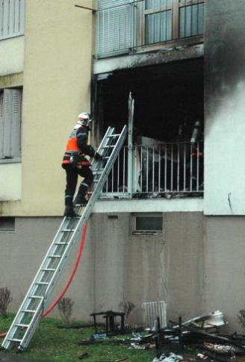
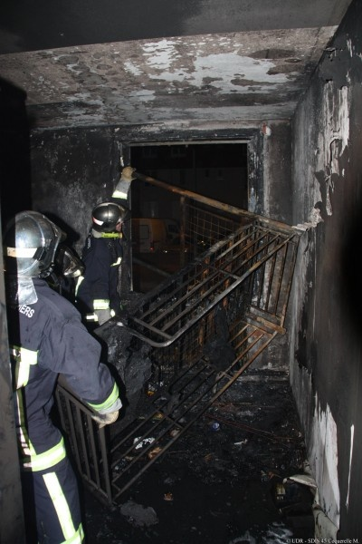
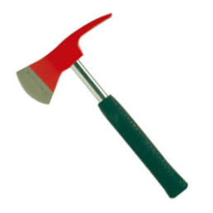
5) Le déblai intelligent : préservation des indices
lit métal ??
ZONE INTERDITE - INCENDIE ZONE INTERDITE – INCENDIE ZONE INTE

Slide 19
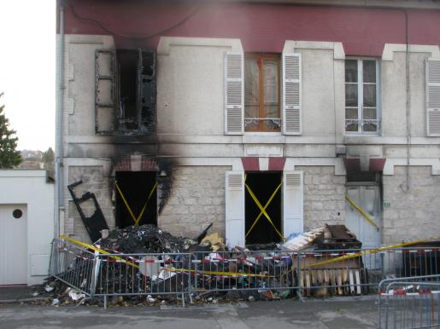
Recuite de suie
Lieu d’origine très probable
Dans ce cas, le point d’origine et la cause ne pourront certainement pas être déterminés en raison du déblai conséquent réalisé.
ZONE INTERDITE - INCENDIE ZONE INTERDITE – INCENDIE ZONE INTE

Slide 20
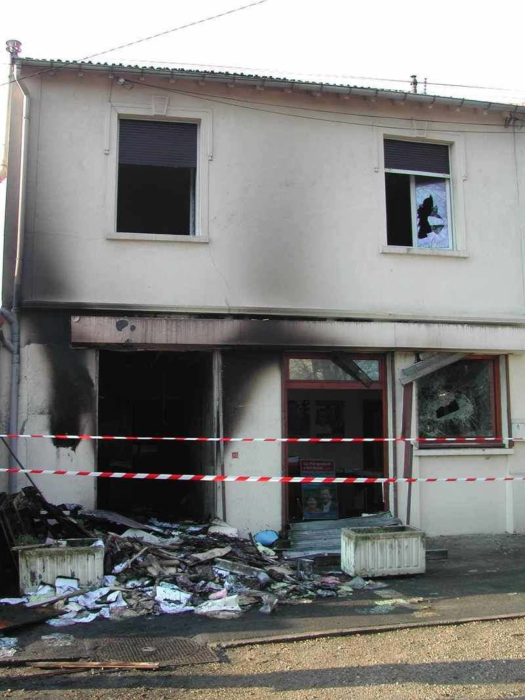
Préservation des indices:
Le sapeur- pompier a obligation de s’assurer d’une extinction totale et de
tout évitement de reprises de feu, il a également obligation de satisfaire, dans les meilleurs conditions possibles, aux contraintes des autres services publics
et notamment celui de la justice
y compris au travers des actions conduites par les enquêteurs.
ATTENTION: pensez à la surveillance et aux rondes.
ZONE INTERDITE - INCENDIE ZONE INTERDITE – INCENDIE ZONE INTE

Slide 21
Au cours de l'attaque, le déblai a pour but de faciliter les établissements et l'attaque. Une fois que le feu est considéré comme éteint, il a pour objet de déplacer les décombres qui pourraient encore cacher des foyers et d'écarter ainsi tout risque de reprise de feu..
Lorsque la police ou la gendarmerie font état d'une enquête judiciaire, le déblai est retardé jusqu'à l'arrivée de la personne qualifiée pour ordonner sa reprise. Si les opérations d'extinction le nécessitent, il sera toutefois réalisé un déblai sommaire.
La préservation d’indices s’avère indispensable pour que la RCCI gagne en efficacité, un travail de sensibilisation est donc nécessaire auprès de l’ensemble des intervenants.
N’oublions pas que la réponse concernant la cause de l’incendie est très souvent détruite ou modifiée lors des opérations de déblai.
ZONE INTERDITE - INCENDIE ZONE INTERDITE – INCENDIE ZONE INTE

Slide 22
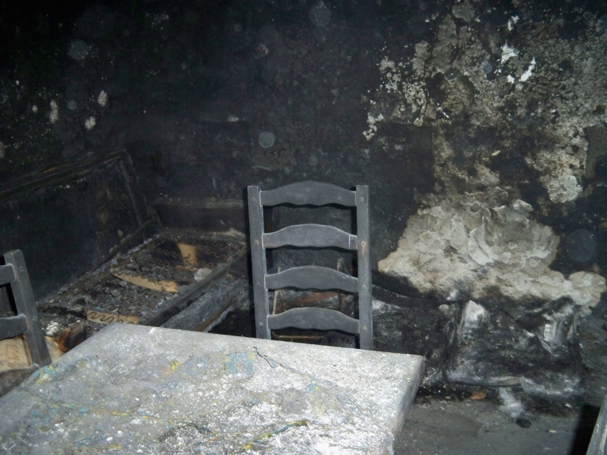
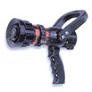
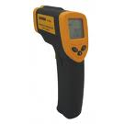

La technologie nous permet de disposer de matériels et d’agents
extincteurs favorisant la préservation d’indices et le déblai intelligent.
Diffusion de mouillant ou mousse
Thermomètre laser
Caméra
thermique
ZONE INTERDITE - INCENDIE ZONE INTERDITE – INCENDIE ZONE INTE

Slide 23
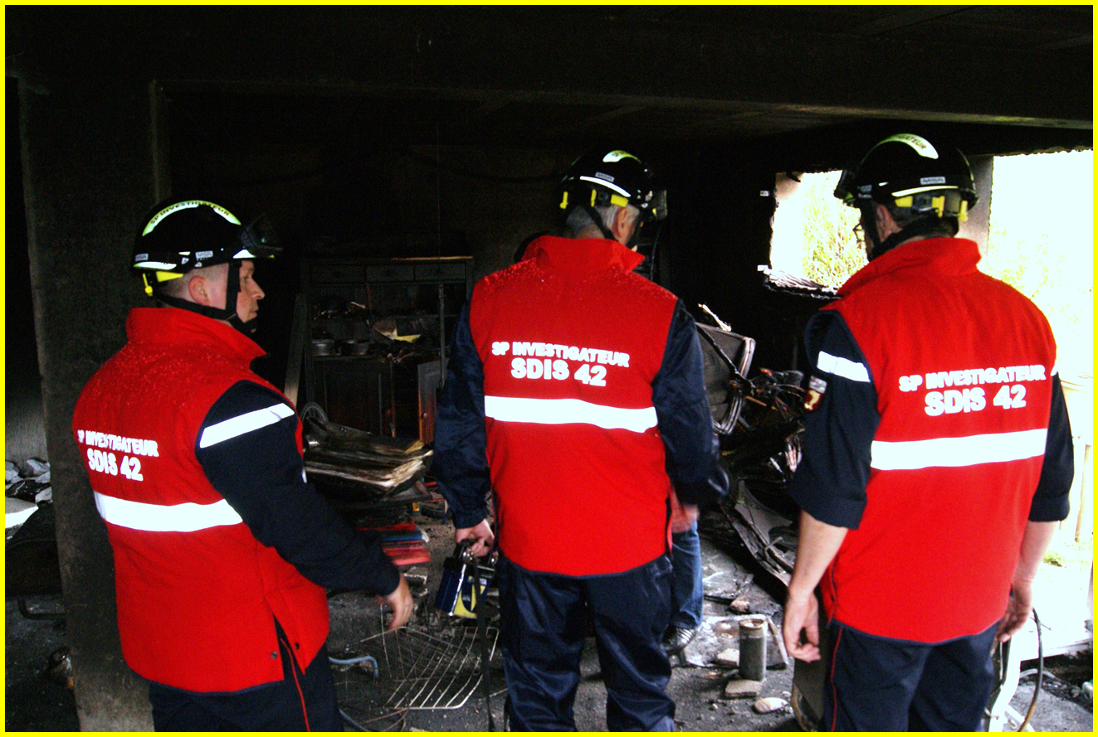
FIN
merci de votre attention
ZONE INTERDITE - INCENDIE ZONE INTERDITE – INCENDIE ZONE INTE

Slide 24
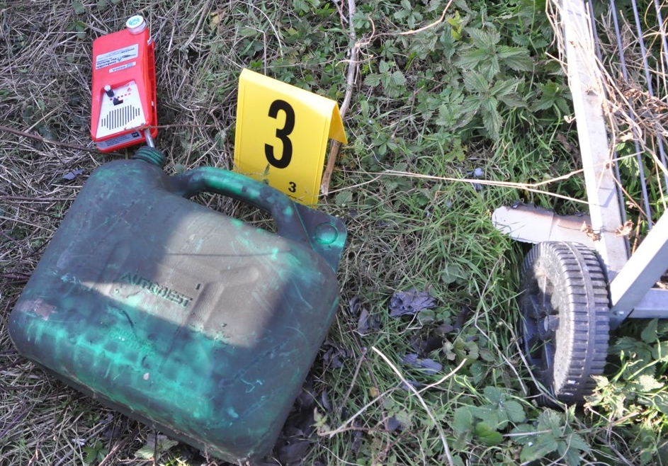
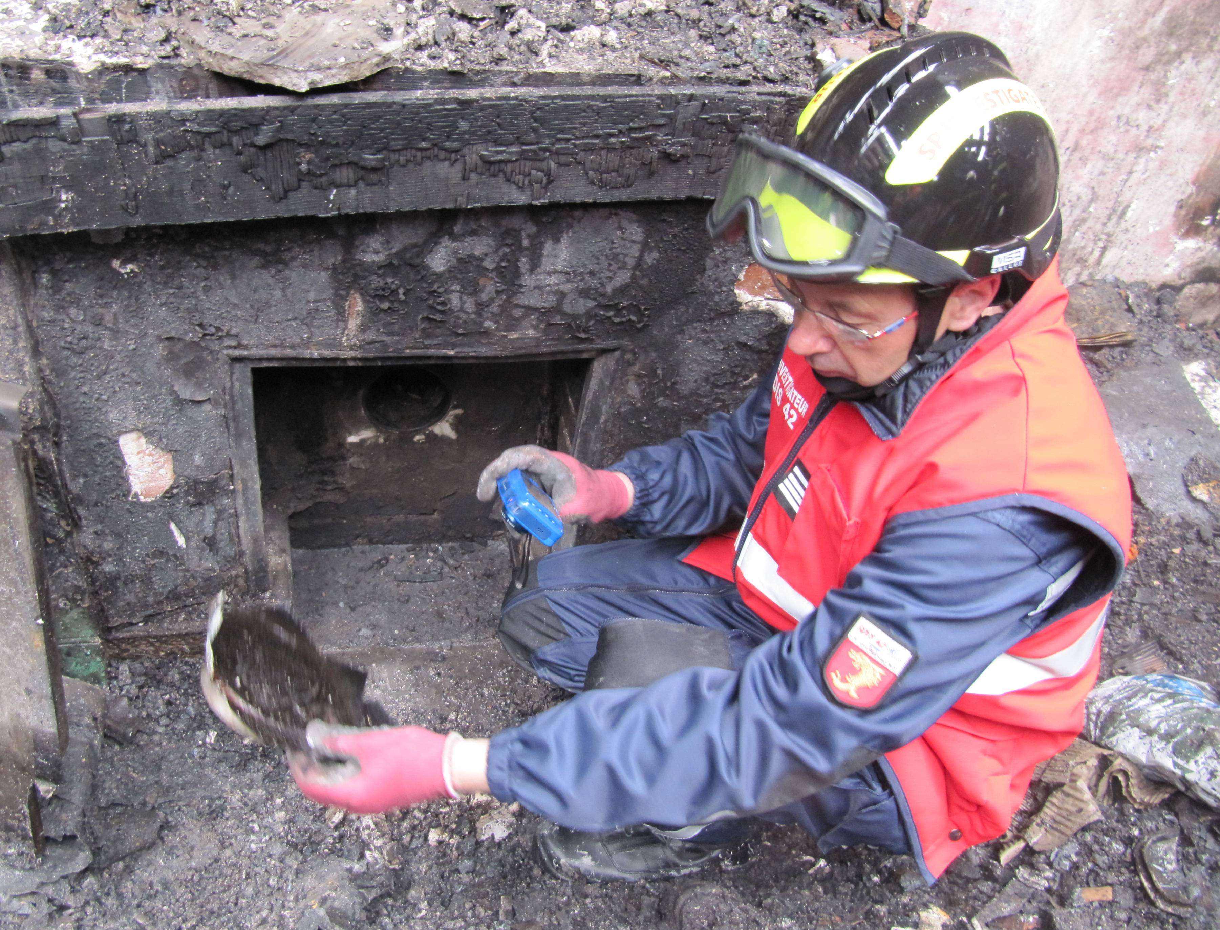
Les mises en cause du service devant la justice
Formation Opérationnelle Spécialisée
R.C.C.I
Recherche des Causes
et Circonstances d’Incendie
LTN FLACHER

Slide 25
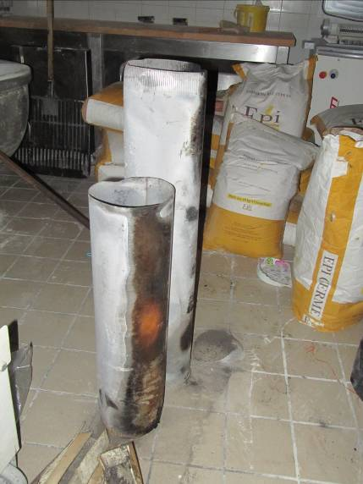
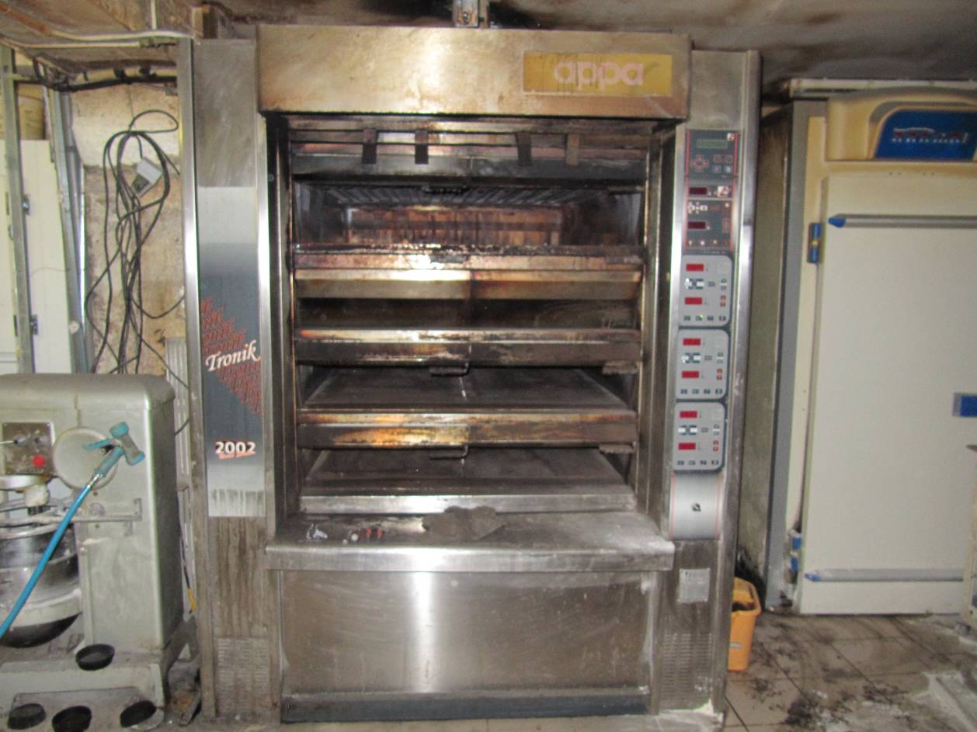
EXEMPLE 1
1er sinistre : Feu de four électrique Boulangerie JACQUEMOND
Date et heure : Jeudi 11 juillet 2013 à 04H05
Adresse : 6 rue Camille Colard Commune de SAINT ETIENNE

Slide 26
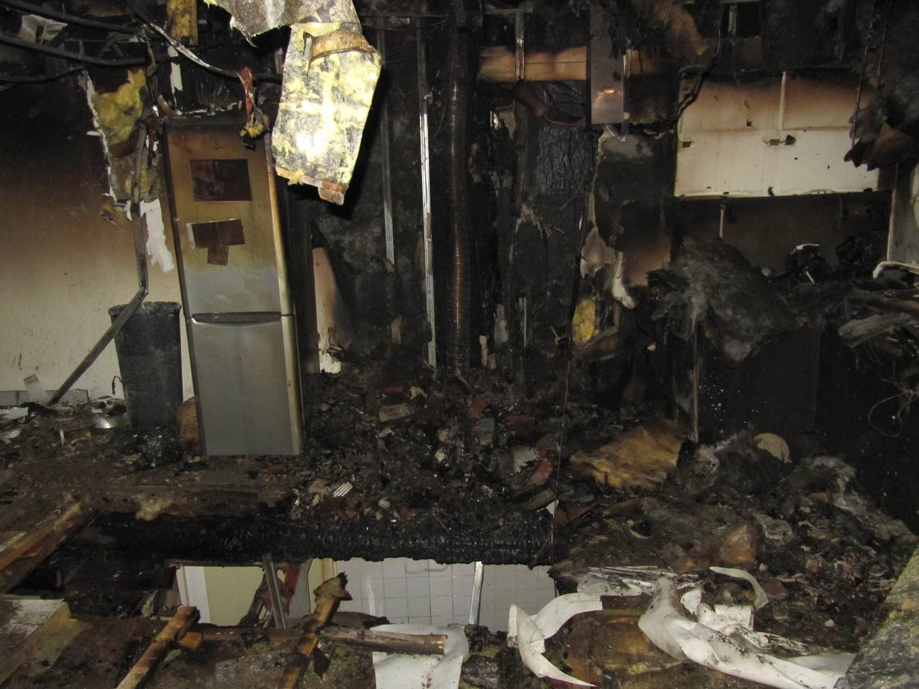
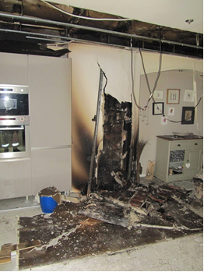
2ème sinistre : Fumée anormale de jour (feu d’appartement)
Date et heure : Jeudi 11 juillet 2013 à 09h03
Adresse : 6 rue Camille Colard Commune de SAINT ETIENNE

Slide 27
R+2
Feu n°2
Propagation lente du feu dans faux-plafond
boisseau
Poutres en bois
R+1
gaine
espace
conduit
ventilateur
Feu n°1
Four électrique
RDC

Slide 28

Extrait de correspondance de l’avocat du sinistré
Un incendie d’origine électrique, provoqué par quatre souris retrouvées mortes à l’intérieur des quatre programmateurs du four, s’est propagé successivement au carneau horizontal puis au tubage d’évacuation des vapeurs chaudes, très vraisemblablement favorisé par la présence de poussières de farine d’une part, et la panne de l’extracteur de ce four.
Ce feu de cheminée n’a pas été détecté par les Pompiers lors des premières heures de leur intervention, en dépit des différentes reconnaissances et recherches effectuées.
Il n’a donc jamais été éteint.

Slide 29

Extrait de correspondance de l’avocat du sinistré
Le rapport d’intervention précise:
4h15: arrivée sur les lieux
4h58: « Points chauds toujours présents au niveau du four »: « pas de fumée dans les parties communes et demande de ventilateur pour extraire la fumée présente dans le fournil ».
6h01: « Feu dans un four de boulanger éteint au moyen de la LDT…. Reconnaissance faite dans tous les étages et au niveau du conduit en toiture. »….
Le feu n’était pas éteint dans le conduit et aucune reconnaissance effectuée dans l’appartement RICHARD à cette heure.
6h08: « intervention terminée »
Il est demandé à Mr X (propriétaire) de vérifier la température dans l’environnement du four.
Une ronde de surveillance est organisée et sera effectuée à 08h00.

Slide 30
08h54:Mme X aperçoit des fumées grises qui s’échappaient de la terrasse extérieure de l’appartement de Mr Y, situé au 3ème étage immédiatement au-dessus de l’appartement RICHARD. Elle compose le « 18 ». Les pompiers (CDG) qui se sont déplacés pour la ronde de surveillance de 8h00 sont encore présents.
09h03: Arrivée du 1er véhicule.
09h44: Une trouée est réalisée dans l’appartement de Mr Y, situé au dessus de l’appartement RICHARD… « Présence de braises incandescentes autour du conduit ».
Les opérations de reconnaissance ne portent toujours pas sur l’appartement RICHARD alors que Mme X invite à plusieurs reprises les pompiers à reconnaître cet appartement.
Les pompiers qui se sont fait communiquer les coordonnées téléphoniques de Mr RICHARD obtiennent son autorisation pour pénétrer dans son appartement.
Il est, semble- t-il, environ11h00, lorsqu’il pénètre par effraction de la porte palière dans cet appartement et circonscrivent l’incendie.
Centre sportif, Champigneulles

Slide 31
Extrait de correspondance de l’avocat du sinistré
Les écoutes des communications téléphoniques et notamment celle de 11h20 apportent les précisions suivantes:
« Arrivée du deuxième fourgon.. Reconnaissance appartement 2ème étage (RICHARD) ».
Ce déroulement des faits nous conduit à la synthèse suivante:
Les pompiers du SDIS 42 n’ont pas éteint l’incendie qui s’était communiqué au tubage très vraisemblablement parce qu’ils n’ont pas identifié sa communication à ce conduit vertical, laissant ainsi prospérer ce « feu de cheminée ». A aucun moment dans les toutes premières heures de leur intervention, ils n’ont fait état d’un feu dans ce conduit.
Ils n’accèdent dans l’appartement RICHARD que vers 11h00, près de 7 heures après l’initial de Mr X, alors que de nombreux points chauds sont relevés tout au long de leur intervention au droit du tubage précité, et près de 2 heures après l’appel (second sinistre) de Mme Y.

Slide 32
Extrait de correspondance de l’avocat du sinistré
Il nous parait bien certain que si l’incendie initial avait été circonscrit lors de l’intervention initiale des Pompiers du SDIS, les dommages auraient été limités à ce four, à son carneau horizontal et au tubage vertical d’évacuation des vapeurs chaudes du four, à l’exclusion de tout autre dommage.
Il en aurait été de même si les Pompiers avait reconnu l’appartement RICHARD dès les premiers instants de leur intervention.
Je vous remercie de considérer la présente comme un dire à annexer à votre rapport conformément aux dispositions de l’article 276 du code de procédure civile.

Slide 33
Eléments du REX des SPI
Les COS doivent en permanence garder à l’esprit que la marche générale des opérations intègre en cas de besoin des rondes, des piquets de surveillance,….
Les COS doivent formater par un message RADIO au CODIS des demandes de ronde, piquet de surveillance, départ pour ces rondes,….
Assurer de la formation complémentaire du COS sur l’utilisation du ou des modèles de caméra thermique et des thermomètres infrarouge du SDIS.
Systématiser sur les feux de cheminée, gaines, conduits, une reconnaissance approfondie sur tous les niveaux depuis le feu jusqu’en toiture en pénétrant y compris dans les appartements inoccupés (les trouées nécessaires en cours de reconnaissance doivent être pratiquées sans hésitation).

Slide 34
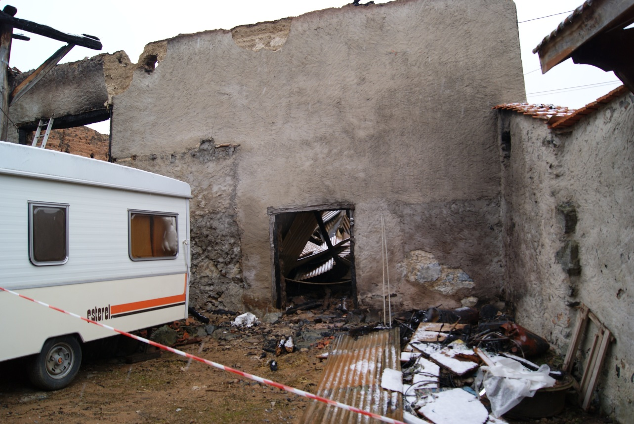
EXEMPLE 2
1er sinistre : Feu de grange
Date et heure : 10 Février 2012 à 19h53
Adresse : lieu dit « Bouzon » commune de JURE

Slide 35
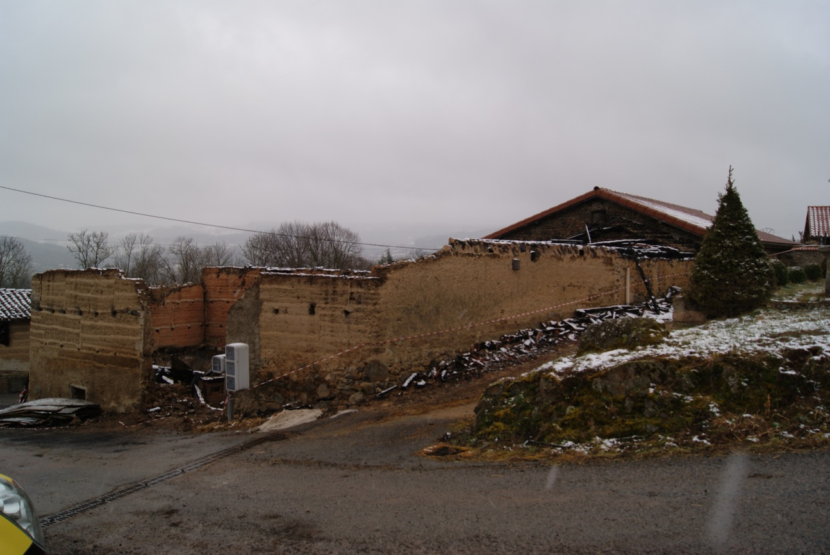
2ème sinistre : Feu de bâtiment agricole
Date et heure : 11 Février 2012 à 03h41
Adresse : lieu dit « Bouzon » commune de JURE

Slide 36
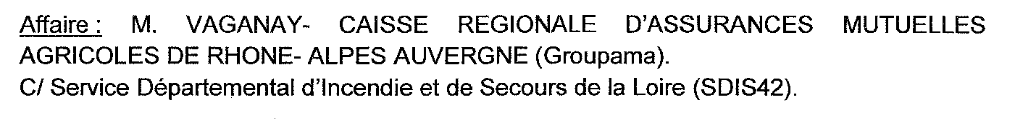
Il soutient que le service départemental d’incendie et de secours de la Loire (SDIS 42), après être intervenu à son domicile pour mettre fin à un incendie, a quitté les lieux sans prendre la précaution de vérifier si l’incendie était effectivement maîtrisé; que l’incendie a repris et a détruit la construction; que sa responsabilité est susceptible d’être recherchée; que les conditions dans lesquelles il est intervenu , notamment les conditions de son départ après l’intervention initiale, doivent être établies de manière contradictoire; que pour assurer l’impartialité de l’expertise, l’expert désigné ne devra pas être lui- même sapeur- pompier en exercice.
Par ordonnance en date du 13 Novembre 2012
Le tribunal Administratif de LYON m’a commis (expert judiciaire) pour procéder à une expertise aux fins de déterminer les circonstances et les conséquences de l’incendie survenu le 11 Février 2012 dans l’immeuble à usage d’habitation situé lieu- dit Bouzon à Juré (42430) dons Monsieur X est propriétaire ainsi que la reprise du sinistre dans la nuit qui a suivi, et notamment les conditions d’intervention du SDIS 42.

Slide 37
Extrait de la mission de l’expert judiciaire désigné
1- Se rendre sur les lieux du sinistre, entendre les parties, prendre connaissance de tous les documents utiles; donner tous éléments et établir tous plans, croquis, schémas ou photos utiles à la compréhension de faits de la cause.
2- Décrire les dommages respectifs causés par l’incendie survenu le 11 Février 2012, puis la reprise du sinistre survenue dans la nuit qui a suivi; apporter tous les éléments permettant de localiser le point de départ de ces incendies et d’en déterminer la ou les cause(s); en cas de causes multiples, évaluer en pourcentage la part imputable à chacune d’elles.
3- Retracer la chronologie des évènements et de l’intervention du SDIS 42 en indiquant les moyens tant humains que matériel mis en œuvre;
4- Décrire les actions menées, et les éventuelles difficultés rencontrées, par le SDIS pour circonscrire l’incendie et pour prévenir toute reprise de feu, en indiquant si les opérations ont été conduites dans les règles de l’art; dans la négative, préciser les lacunes ou les défaillances qui seraient constatées et dire si elles ont contribué à la reprise du sinistre dans la nuit du 11 au 12 Février 2012; le cas échéant, en décrire et en chiffrer les conséquences pour l’immeuble sinistré.
5- Indiquer la nature et le coût des travaux de remise en état de l’immeuble sinistré, en distinguant la part imputable à chacun des deux incendies.
6- Fournir au tribunal tous éléments de nature à lui permettre de se prononcer, la cas échéant, sur les responsabilité encourues et sur les préjudices subis.

Slide 38
Extrait du rapport d’expertise
La première réunion a été l’objet de bon nombre de questions techniques posées par l’expert au SDIS 42 concernant notamment les méthodologies employées par les Sapeurs- Pompiers lors de leurs interventions sur ces sinistres.
La parole a également été donnée à Mme Y qui indique être l’ex- amie de Mr X (propriétaire) et présente à son domicile le soir des incendies.
Cette personne ne comprends pas pourquoi les Pompiers se retrouvent dans une expertise affirmant à plusieurs reprises qu’ils avaient effectué un excellent travail.

Slide 39
Extrait du rapport d’expertise
Les faits (1er sinistre):
Le premier sinistre s’est déroulé le 10 Février 2012 vers 19h50.
A l’aide d’un décapeur thermique Mr X s’affairait à dégeler un tuyau d’arrivée d’eau situé au rez- de- chaussée du bâtiment de droite appelé écurie lorsqu’il s’est aperçu que la paille située au-dessus de sa tête, en sous plancher du niveau supérieur? commençait à brûler.
Mr X a déclaré avoir agi très vite en allant chercher une autre source d’eau pour éteindre le début d’incendie qui se propageait vers la gauche (direction Sud). En agissant ainsi, Mr X a stoppé le feu.
Les Sapeurs- Pompiers ont néanmoins été appelés pour un feu de grange par Mme Y (ex amie de Mr X) à 19h53 comme en témoigne le relevé d’informations fourni par le SDIS et joint en annexe dont la chronologie est reprise et détaillée ci- dessous.

Slide 40
Extrait du rapport d’expertise
Les engins envoyés simultanément à 19h56 ont été:
L’ensemble était commandé par le Lieutenant Z, du centre de secours de Crémeaux, assurant la mission de chef de groupe (gradé responsable qui gère la coordination et qui prend le commandement des opérations de secours à partir de trois véhicules engagés sur une intervention).
A 20h17, le chef de groupe transmet au centre de traitement de l’alerte du SDIS 42 son 1er message d’ambiance:
« Je suis commune de JURE lieu- dit Le Bouzon. Nous sommes en présence d’un feu de cartons et de paille à l’intérieur d’une écurie maîtrisé par le propriétaire à l’arrivée des secours. Je fais procéder à l’extinction complète par une LDV 250 (note de l’expert: il s’agit d’une lance utilisée pour la lutte contre les incendies et qui constitue la matériel à mettre en place pour une utilisation occasionnelle d’eau et/ ou lorsque l’incendie ne nécessite pas de moyens supplémentaire).Pas de risque de propagation. J’allège le dispositif en enlevant le véhicule dévidoir. Les secours sont suffisants ».

Slide 41
Extrait du rapport d’expertise
A 22h00, le dernier véhicule sur les lieux de l’incendie (le camion- citerne rural de Crémeaux) rentre dans son centre de secours.
Lors de la seconde réunion, Mr X a confirmé que les pompiers qui étaient sur place ont sorti le matériel situé dans l’écurie, lieu de départ du feu. Précisant qu’ils ont même arraché certaines planches qui étaient clouées au sol du niveau supérieur afin de s’assurer de la non- propagation de l’incendie.
L’expert a posé la question aux Sapeurs- Pompiers pour connaître le non- utilisation d’une caméra thermique, matériel mis en place et réparti dans le département qui permet de détecter les points chauds non décelables à l’œil humain et permettant d’atténuer les reprises de feu.
La réponse a été qu’ils n’ont pas jugé utile de faire venir ce matériel, et qu’en cas de doute, ils auraient sans hésitation utilisée celle- ci. Compte tenu des différentes déclarations et de la maîtrise rapide de l’incendie, l’expert estime que cette affirmation est cohérente et crédible.
Mme Y (ex amie de Mr X) présente sur les lieux au moment de l’incendie ajoute que le responsable des pompiers qui était resté sur place à procéder, avant de partir, à une ultime reconnaissance en répartissant ses équipes.

Slide 42
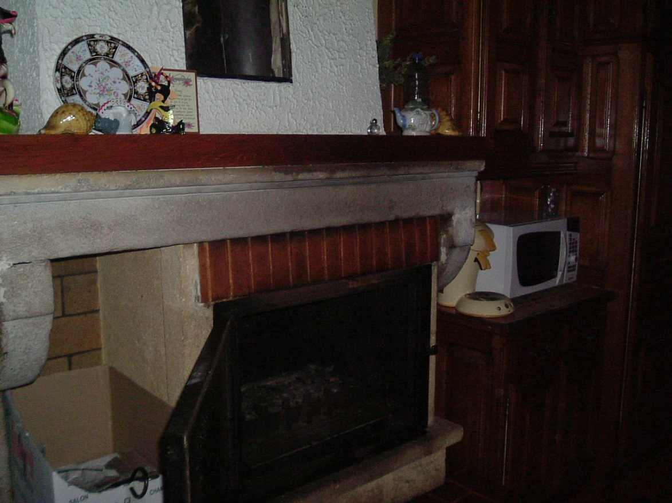
EXEMPLE 3
1er sinistre : Feu de cheminée
Date et heure : 24 Novembre 2012 à 08h29
Adresse : 4 rue de la Voute commune de RIVE DE GIER

Slide 43
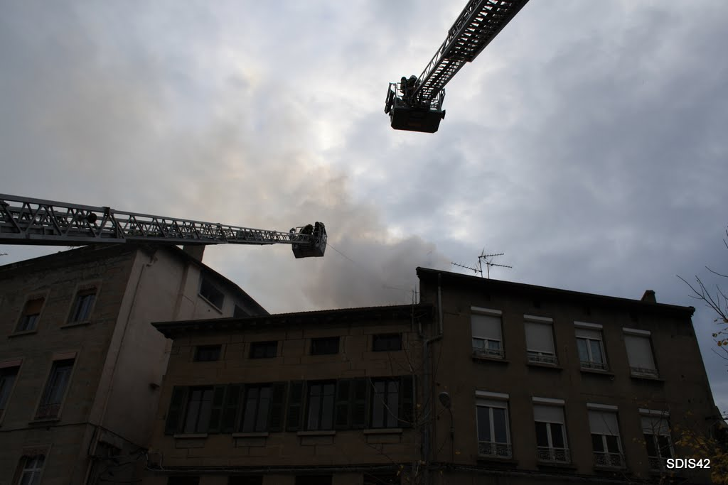
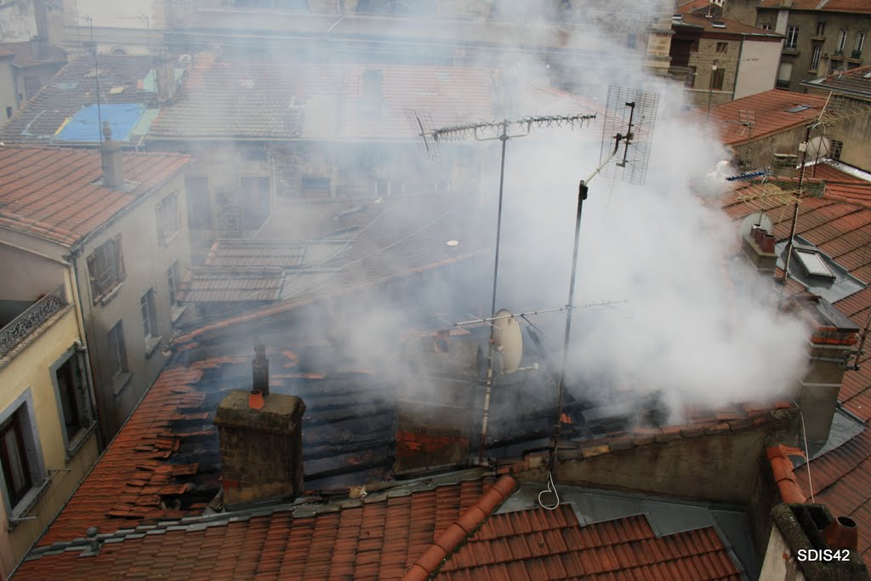
2ème sinistre : Feu de toiture
Date et heure : 25 Novembre 2012 à 08h33
Adresse : 4 rue de la Voute commune de RIVE DE GIER

Slide 44
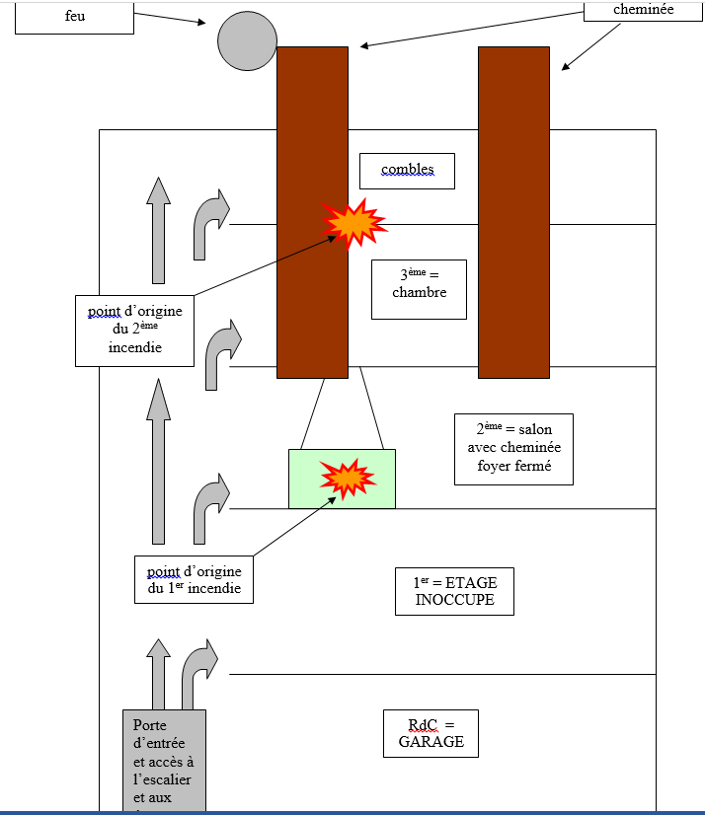
Schéma

Slide 45
Requête introductive d’instance devant le tribunal administratif de Lyon
Pour:
Monsieur et Madame José X, retraités, demeurant ensemble 4, Rue de la Voute 42800 RIVE DE GIER
Ayant pour avocat Maître Etienne Y de la SELARL CABINET LEXFACE, avocat au barreau de SAINT- ETIENNE, y demeurant 19, Rue du Grand Moulin, chez qui domicile est élu.
Contre:
Le Service Départemental d’Incendie et de Secours 42, dont le siège se situe 8, Rue du Chanoine Ploton, BP 541 à SAINT- ETIENNE.

Slide 46
Extrait requête devant le tribunal administratif de LYON
Les faites :
Les époux X sont propriétaires d’une maison d’habitation individuelle sise à RIVE DE GIER comportant trois niveaux.
Le 24 novembre 2012, vers 8h30, ils alertaient une première fois les services d’incendies et de secours en raison d’un feu de cheminée (alerte déjà donnée par le pharmacien voisin).
Cette première intervention opérée par les pompiers, consistait en l’enlèvement des bûches se trouvant dans la cheminée, en l’arrosage de la toiture, et au passage d’un hérisson.
Un piquet de feu était donc mis en place mais rapidement levé vers 10h30.
Aucun feu n’était allumé après ce sinistre.
Toutefois, le lendemain, le 25 novembre 2012, un incendie se déclarait dans leur habitation.
Après s’être réveillés en entendant du bruit provenant du grenier, ceux-ci constataient la présence d’une très abondante fumée en ouvrant la porte d’accès menant au dit grenier.
Immédiatement, ils alertaient une seconde fois les pompiers lesquels leur précisait qu’une alerte leur avait déjà donné par un voisin et qu’un véhicule était déjà en route.

Slide 47
Une première équipe arrivait rapidement.
Etant donné l’ampleur de l’incendie , plusieurs centres de secours du SDIS intervenaient également; deux grandes échelles étaient déployées.
Malheureusement les conséquences de l’incendie étaient considérables: destruction totale de la toiture et des combles, dommage sur le plancher entre le troisième étage et le grenier, les trois niveaux du bâtiment étaient très endommagés par l’eau d’extinction.
L’immeuble était rendu, de facto, totalement inhabitable.
Devant l’ampleur des dégâts, les époux X assignait le SDIS 42, en référé, devant le tribunal de grande instance de Saint- Etienne le 3 Janvier 2013, aux fins de désignation d’un Expert Judiciaire.
Suivant l’ordonnance de référé du 7 Février 2013, le Tribunal désignait les laboratoires POURQUERY en qualité d’Expert judiciaire avec pour mission:
De se rendre sur les lieux du sinistre,
De déterminer l’origine et les causes de l’incendie du 25 Novembre 2012,
De donner son avis sur le montant des dommages tel qu’évalué par l’assureur des époux X.

Slide 48
Une réunion d’Expertise était réalisée le 14 Mars 2013 avec les différentes parties en présence.
Monsieur l’expert judiciaire déposait son rapport définitif le 10 Juillet 2013.
Compte tenu des conclusions de ce dernier, les époux X sont contraints de saisir le Tribunal administratif de LYON afin de faire valoir leurs droits.
Discussions:
EN DROIT
Le fondement juridique de la présente procédure repose sur les principes s’inspirant des Articles 1382 et suivants du Code civil.
Tout fait quelconque de l'homme, qui cause à autrui un dommage, oblige celui par la faute duquel il est arrivé à le réparer.
L’arrêté du 1er Février 1978 approuvant le Règlement d’instruction et de manœuvre des Sapeurs- Pompiers communaux dispose, en son article 8, que:
« Le service de surveillance a pour objet d’empêcher une reprise de feu après le départ des secours ».
L’effectif de ce service varie suivant l’importante du sinistre à surveiller et le nombre de lances encore utiles. Il est aussi réduit que possible mais ne doit pas comporter moins de deux hommes.

Slide 49
S’il y a lieu, des relèves sont effectuées aussi fréquemment que la dureté des opérations et la rigueur de la température l’exigent.
L’officier du secteur ou se trouvait le feu doit revenir sur le terrain faire des visites aussi souvent que l’exige l’état des lieux; il fait relever ou diminuer le service au besoin jusqu’à ce qu’il ait acquis la certitude que tout danger est définitivement écarté ».
Par ailleurs il résulte de la jurisprudence que:
Le SDIS est responsable de la reprise spontanée d’un premier feu, du fait de la présence de quelques braises cachées dans la double couverture du bâtiment incendié.
Si les pompiers ont quitté les lieux deux heures après avoir maîtrisé le premier feu, laps de temps au cours duquel ils ont effectué des recherches de fumées, procédé à l’élimination des points chauds et à l’arrosage des poutres et parties en bois ainsi que des matériaux brûlés, il n’en demeure pas moins qu’aucun piquet de surveillance chargé de s’assurer de la maîtrise définitive du sinistre dans les heures suivant le départ n’a été organisé.

Slide 50
Extrait requête devant le tribunal administratif de LYON
B- EN FAIT
1- LA FAUTE DU SDIS DE LA LOIRE.
. En l’espèce, le SDIS est intervenu une première fois au domicile des époux X le
24 Novembre 2012 pour un feu de cheminée.
Ainsi que cela résulte du Rapport de recherche des causes et circonstances d’Incendie établi
le 30 Novembre 2012, les sapeurs- pompiers ont procédé au (pièce n°4) :
Retrait des bûches dans le foyer fermé,
Déversement de 6 ou 7 bouteilles d’eau dans le conduit,
Ramonage du conduit à l’aide d’un hérisson.
Arrivée sur les lieux à 08h39 et après n’avoir décelé aucun point chaud par « contact manuel »,
l’équipage a terminé son intervention à 10h31 (pièce n°5).
Bien entendu et conformément aux préconisations des sapeurs, les époux X ont laissé la
cheminée en l’état et n’ont procédé à aucun nouvel allumage du foyer.
24 h plus tard, soit le 25 Novembre 2012, le SDIS intervenait de nouveau pour un embrasement total de la toiture de l’immeuble.
Selon le rapport d’expertise déposé par l’expert POURQUERY le 10 Juillet 2013 (pièce n°3):
« La chaleur dégagée par le premier feu de cheminée a provoqué l’incandescence de la poutre située contre la cheminée ».

Slide 51
L’expert poursuit en indiquant que les sapeurs- pompiers intervenus sur le premier incendie ne pouvaient pas s’apercevoir de la naissance de ce second incendie compte tenu de l’emplacement du feu couvant qui s’est développé dans l’épaisseur du plancher des combles.
En l’espèce, ce fait ne saurait être remis en cause par les époux X.
Toutefois, cela ne signifie pas qu’un second incendie n’était pas possible.
Les époux X reprochent au SDIS de ne pas avoir mis en place les mesures de surveillance qui s’imposaient après l’extinction du premier incendie.
Le règlement d’instruction précise très clairement que les opérations d’extinction comprennent, notamment, la surveillance »des lieux.
Or, dès 10h31 le 24 Novembre 2012, les pompiers terminaient leurs opérations sans mettre en place de surveillance spécifique.
Lors des accedits, le SDIS précisait très clairement que les époux X étaient restés dans leur habitation après la première intervention.
Certes. TOUTEFOIS, comme le précise expressément l’Expert, il n’incombait nullement aux époux X de surveiller une éventuelle reprise de feu.

Slide 52
Par ailleurs et compte tenu de l’ancienneté du bâtiment, de la présence de bois contre le conduit de fumée, des mesures de surveillance auraient dû être prises afin de prévenir tout nouveau risque d’incendie.
L’expert évoque deux mesures qui auraient dû être mises en œuvre:
Le découpage du plancher autour du conduit pour s’assurer de l’absence de poussières ou de braises enflammées,
Des rondes pour vérifier l’absence de reprise de feu (cf Rapport d’Expertise page 15).
Aucune de ces mesures n’a malheureusement été mise en œuvre.
Or, le lien de causalité entre le défaut de surveillance de l’habitation par des professionnels et le préjudice extrêmement important des époux X est non seulement direct mais aussi certain.
Au vu de ce qui précède, il est demandé au tribunal de constater que le SDIS de la Loire a commis une faute dans l’exercice de sa mission en ne procédant pas à la mission de surveillance qui était pourtant nécessaire.

Slide 53
2- L’ABSENCE D’ATTENUATION DE RESPONSABILITE DU SDIS
Le SDIS a tenté de minimiser sa responsabilité en invoquant le fait selon lequel le conduit de fumée ainsi que la cheminée en elle- même auraient été affectées de plusieurs malfaçons.
En l’espèce, il est important de rappeler que le bâtiment était relativement ancien et, qu’en conséquence, la surveillance du SDIS était d’autant plus indispensable.
3- LE CHIFFRAGE DU PREJUDICE
Le procès- verbal de constatations relatives aux causes et circonstances et à l’évaluation des dommages, régularisé par les Experts d’assurances de chacune des parties, chiffrent le préjudice de Monsieur et Madame X à une somme de
175 308 Euros TTC vétusté déduite (pièce n°4).
Le rapport d’Expertise judiciaire conduit à une somme identique (pièce n°3).

Slide 54
Extrait requête devant le tribunal administratif de LYON
A ce jour, le chiffrage définitif de la remise en état de l’habitation et des coûts annexes a pu être déterminé; il se décompose comme suit:
Immobilier vétusté déduite……91839 £ TTC
Frais de démolition…………….16820 £ TTC
Mise en conformité…………….1605 £ TTC
Honoraire de maîtrise d’œuvre.10494 £ TTC
Honoraire SPS………………….1691 £ TTC
Perte d’usage…………………...11880 £ TTC
Contenu vétusté déduite……….39179 £ TTC
Vétusté non récupérable au titre de la construction…..864 £ TTC
Honoraires d’Expertises pour le compte de l’assuré…5705 £ TTC
Soit la somme totale de 180 077 £ TTC.

Slide 55
Extrait requête devant le tribunal administratif de LYON
Par ailleurs, outre le préjudice matériel, les époux X, âgés de 72 et 74 ans, ont été particulièrement choqués de voir leur logement avec tout son contenu entièrement ravagé par un incendie qui aurait pu être évité si une surveillance normale avait été mise en place.
Cet incendie est d’autant plus dramatique pour eux qu’ils occupent ce logement, avec leurs enfants, depuis 42 ans!
Dès lors, il est demandé au Tribunal de condamner le SDIS au paiement d’une somme de 10 000 £ au titre du préjudice moral.

Slide 56

PAR CES MOTIFS
Vu les principes s’aspirant des articles 1382 et suivants du Code civil;
Vu l’arrêté du 1er Février 1978 approuvant le Règlement d’Instruction et de Manœuvre des Sapeurs- Pompiers communaux,
Vu le rapport d’Expertise judiciaire déposé le 10 Juillet 2013 par l’expert POURQUERY,
Vu la jurisprudence produite,
Vu les pièces versées aux débats,
Dire et juger que le SDIS de la Loire a commis une faute dans l’exercice de sa mission en ne procédant pas à la mission de Surveillance qui était pourtant nécessaire,
Constater que cette négligence a un lien de causalité certain et direct avec le préjudice des époux X,
Condamner le SDIS à payer aux époux X la somme de 180 077 £ TTC correspondant aux travaux de remise en état de leur habitation, outre différents préjudices annexes (perte d’usage…).
Le condamner à leur payer une somme de 10 000 £ au titre de leur préjudice moral,
Le condamner à payer à Mr et Mme X une somme de 3500 £ au titre de l’article L.761-1 du Code de la Justice Administrative,
Le condamner enfin aux entiers dépens de l’instance qui intégreront les frais de référé devant le Tribunal de Grande Instance de SAINT- ETIENNE ainsi que le coût de l’Expertise Judiciaire.

Slide 57
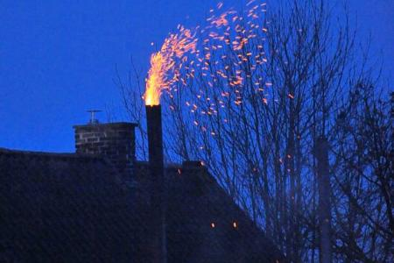
Eléments du REX des SPI
Sur tout feu de cheminée :
Mettre en place des rondes, voir laisser une surveillance sur place.
Rendre obligatoire le contrôle des points chauds avec la caméra thermique (à défaut, thermomètre laser).
Utilisation de lances à eau par le haut du conduit jusqu’à apparition de l’eau dans le foyer.

Slide 58
Suite aux différentes mises en cause du SDIS 42 devant la juridiction administrative
et sur proposition du chef de la FOS RCCI, l’ ITOP 31 (2014) a été crée et remplacée par
l’ITOP Incendie (2019).
INSTRUCTION OPERATIONNELLE
Parution: Janvier 2019
« ITOP INCENDIE »
Références RIM (recueil des dispositions non abrogées)
Mots clés MGO – ronde – surveillance
La présente ITOP a pour objet de transcrire la marche générale des opérations sur feu telle que définie dans le RIM en s’attachant plus particulièrement aux règles concernant la surveillance et les rondes.

Slide 59
ITOP 031
I – LA MARCHE GENERALE DES OPERATIONS SUR FEU
Lorsqu’un incendie se déclare, il faut arriver le plus promptement possible, reconnaître rapidement les lieux, sauver les personnes les plus exposées et attaquer le feu de la manière la plus favorable pour en arrêter la progression et l’éteindre. Les opérations d’extinction comprennent :
- La reconnaissance,
- Les sauvetages et mises en sécurité,
- Les établissements,
- L’attaque,
- La protection,
- Le déblai,
- La surveillance,
- La ronde,
- Le retour du feu.

Slide 60
ITOP 031
ITOP 031 La marche générale des opérations sur feu Mise à jour : Juin 2014
La reconnaissance RIM : 9éme partie, chapitre IV, article 2.
La reconnaissance consiste à explorer les endroits exposés à l’incendie, de manière à faire tout de suite les sauvetages, à discerner les matières qui brulent, à déterminer les points d’attaque et les cheminements à suivre pour y parvenir.
La direction de la reconnaissance appartient au commandement des opérations de secours, qui s’inspire des circonstances et qui peut charger des gradés de reconnaissances partielles et simultanées.
Les sauvetages et mises en sécurité RIM : 9éme partie, chapitre IV, article 3.
Ils ont pour but de mettre en sûreté toute personne en danger par suite du sinistre:
On dit qu’il y a sauvetage lorsqu’il y a un danger imminent pour la (les) personne(s) considérée(s).
La mise en sécurité correspond à une situation moins dramatique ou une mesure préventive afin de parer à un risque ultérieur éventuel.

Slide 61
ITOP 031
Les établissements RIM : 9éme partie, chapitre IV, article 4.RIM, 2éme partie, Chapitre III
Un établissement est la disposition donnée aux tuyaux pour amener l’eau depuis un engin pompe tonne, exceptionnellement depuis une prise d’eau sous pression,
jusqu’au point d’attaque, éventuellement jusqu’à un autre engin-pompe en relai.
En fonction de la problématique rencontrée, et afin d’établir de la façon la plus performante, le chef d’agrès peut décider d’utiliser différents conditionnements de tuyaux : roulés classique, sur dévidoir ou épaulés.
L’attaque RIM : 9éme partie, chapitre IV, article 5.
L’attaque est la manoeuvre destinée à abattre les flammes pour arrêter éventuellement la propagation du feu et aboutir à l’extinction du foyer.
Elle commence quand l’eau arrive aux lances.
Elle consiste à circonscrire le feu, à s’en rendre maître.
Définition :
- Feu circonscrit : le pourtour du feu est préservé par un circuit de lances de manière à ce que le feu ne puisse se propager d’aucun côté.
- Maître du feu : le feu ne fait plus aucun progrès et tend même à diminuer.

Slide 62
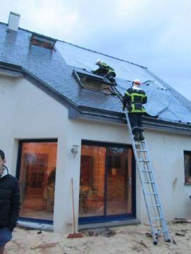
ITOP 031
La protection RIM : 9éme partie, chapitre IV, article 6.
Les locaux atteints par le feu, ceux en-dessous et voisins du feu, ainsi que les objets qu’ils contiennent doivent être protégés contre l’action de l’eau des lances, aussi bien que contre l’action des flammes. La protection est destinée principalement à limiter le plus possible les dégâts occasionnés par l’eau, le feu, la chaleur ou la fumée.

Slide 63
ITOP 031
Le déblai RIM : 9éme partie, chapitre IV, article 7 ITOP 027 Circulaire RCCI
du 23 mars 2011
Notion de « feu éteint » : le COS passera son message « feu éteint » lorsque les foyers principaux sont éteints et que seuls des débris brûlent ou charbonnent.
Le message « feu éteint » détermine le début de la phase de déblai et de surveillance.
Il est capital de de consacrer à ces deux phases un temps et une vigilance suffisants.
Le déblai a pour but de faciliter l’extinction. Une fois le feu éteint, il a pour objet de déplacer les décombres, qui pourraient encore cacher des foyers, et d’écarter ainsi toute possibilité de nouvel incendie.
Dans le cas où il y a un amas considérable de décombres à déplacer, il est fait appel à des entreprises privées par les soins des sinistrés ; au besoin, le commandement des opérations de secours demande l’intervention du maire, des forces de
l’ordre.
Notion de déblai intelligent : Seules les opérations de déblai strictement nécessaires seront entreprises afin de permettre la préservation des traces et indices pour les autres intervenants(RCCI, OPJ).

Slide 64
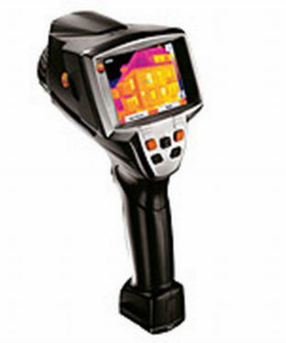
ITOP 031
Pour tous feux de structure (cheminée, appartement, ERP, industriel), le COS devra utiliser la caméra thermique conformément à l’ITOP 027 sauf s’il a acquis la certitude qu’aucun risque de propagation n’est possible suite au feu initial.
Opposition du sinistré à des mesures d’investigation : Dans le cas où le sinistré s’opposerait à des mesures d’investigation (trouées, écart au feu, détuilage,…), il convient de :
- faire appel aux forces de l’ordre pour faire constater le refus,
- faire appel au maire de la commune ou à son représentant pour faire acter la décision de non investigation (rôle du DOS),
- faire signer une décharge (annexe 1).

Slide 65
ITOP 031
La surveillance RIM : 9éme partie, chapitre IV, article 8 ITOP 027 ITECH 024
La surveillance a pour objet d’empêcher un nouvel incendie après les opérations d’extinction et de déblai. L’effectif de ce service varie suivant l’importance du sinistre à surveiller et le nombre de lances encore utiles. Il est aussi réduit que possible mais ne doit pas comporter moins de deux hommes (1 binôme) avec des moyens hydrauliques appropriés.
S’il y a lieu, des relèves sont effectuées aussi fréquemment que la dureté des opérations et la rigueur de la température l’exigent.
Le COS fait procéder à des contrôles aussi souvent que l’exige l’état des lieux ; il fait relever ou diminuer le service au besoin jusqu’à ce qu’il ait acquis la certitude que tout danger est définitivement écarté.

Slide 66
ITOP 031
La ronde ITOP 027 ITECH 024
Exception : Ce service de ronde peut être annulé à l’issue de la surveillance si le COS a acquis la certitude qu’aucun risque de propagation n’est possible suite au feu initial.
Exemple : maison d’habitation isolée entièrement détruite
hangar agricole entièrement détruit isolé de la partie habitation.
Modalités d’exécution :
La première ronde est effectuée environ 2 heures après la rentrée du dernier engin ou la levée du service de surveillance, puis environ toutes les 4 heures jusqu’à la fin de l’intervention.
Elle est réalisée par le dernier COS ayant assuré la surveillance ou par le COS « montant » en cas de relève après passage de consignes.
Au terme de la surveillance, il doit être mis en place un service de ronde pour tout feu de structure (incendie de cheminée, appartement, dans un ERP, industriel).

Slide 67

L’utilisation par le COS de la caméra thermique est obligatoire conformément à l’ITOP 027 sauf s’il a acquis la certitude qu’aucun risque de propagation n’est possible suite à la surveillance.
Une demande d’engins-pompes peut être formulée, traitée en « ronde sinistre » par le CTA-CODIS.
Les rondes feront l’objet d’un message de renseignement :
Exemple : « ronde effectuée, rien à signaler » « ronde effectuée, extinction d’un foyer résiduel »
Notion « opération terminée » : le message « opération terminée » ne peut être utilisé que pour indiquer que chacune des phases constitutives de la marche générale des opérations est définitivement conduite à son terme.

Slide 68
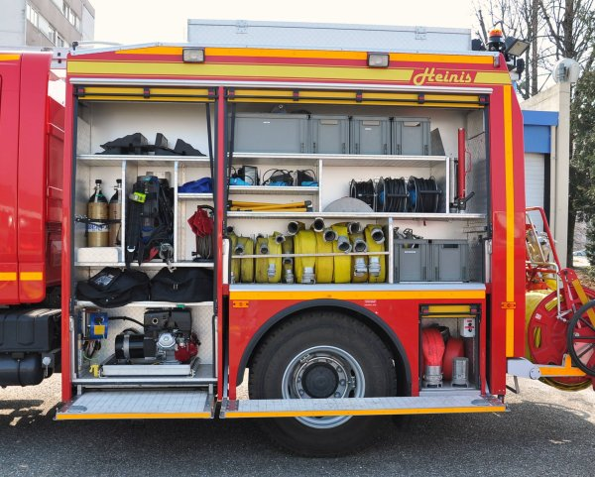
ITOP 031
Retour du feu RIM : 9éme partie, chapitre IV, article 9
Avant de quitter le lieu d’un sinistre, il convient de faire compter et reconnaître le matériel. Le conducteur de chaque agrès est tenu de faire l’inventaire des appareils normalement emmenés par son véhicule.
Un état du matériel laissé sur place est établi et pris en compte par le commandement des opérations de secours.
Dès le retour au centre, les engins sont remis en service, armement recomplété.
Les matériels employés, tuyaux en particulier, sont nettoyés et remis en service à leur tour dans les meilleurs délais.
Le CRSS sera rédigé dans les plus brefs délais par les différents chefs d’agrès.

Slide 69

ITOP 031
Reprise de feu = Nouvel incendie sur le même site
L’expression « reprise de feu » est classiquement utilisée dans le message d’ambiance pour rendre compte rapidement qu’un second incendie survient au même endroit que le premier éteint peu de temps auparavant.
Il n’en demeure pas moins que cette expression est prématurée. En effet, seule une investigation approfondie effectuée par la FOS RCCI est en mesure de valider une reprise de feu.
Les COS s’attacheront donc à proscrire de leur message le terme « reprise de feu » au profit de l’expression « nouvel incendie sur le même site ».
Il en va de même pour toutes les conversations radio ou téléphoniques échangées entre cadres dans les différentes strates de gardes enregistrées
au CTA / CODIS.

Slide 70
Exemple : SDIS de l’EURE
Le Service de secours de l’Eure devra rembourser 350 000 euros suite à un feu mal éteint dans une habitation de Cintray.
Le Service départemental d’incendie et de secours (Sdis) de l’Eure et son assureur, la MMA, ont été condamnés par le tribunal administratif de Rouen. Ils devront rembourser à l’assureur du sinistré et à la commune de Cintray les 350 000 € consacrés à la reconstruction d’une habitation détruite en 2006 par le feu.
Second départ de feu
« Nous sommes soulagés », commente Jean Bouché, le maire qui, en 2013, avait été reconnu responsable de la destruction de la maison. L’assureur de la victime avait dédommagé son client pour qu’il puisse reconstruire son logement, puis s’était retourné contre la commune qui aurait dû, sans tarder pour ne pas être reconnue responsable, mettre le Sdis en cause. Mais elle avait hésité à attaquer les sapeurs-pompiers. La cour administrative de Douai l’avait condamnée, en décembre 2013, à rembourser les 350 000 €.
Face à cette sanction, la municipalité, étranglée financièrement, avait finalement lancé une procédure contre le Sdis auprès du tribunal administratif de Rouen. Mais, en attendant que la faute du service de secours soit reconnue, elle avait été contrainte d’augmenter les impôts locaux de 20 % pour commencer à rembourser l’assureur de son administré.
« Reste à savoir si le Sdis fera appel, s’interroge le maire. Il a un délai de deux mois à compter du 15 octobre pour le faire. Nous espérons être remboursés des 60 000 € que nous avons déjà versés à l’assureur au plus vite, pour réexaminer les finances de la commune plus sereinement. »
Le 31 janvier 2006, vers 3 h, le feu s’était déclaré dans la cuisine. Les sapeurs-pompiers étaient intervenus et avaient maîtrisé les flammes. Vers 8 h, ils avaient quitté les lieux. Le propriétaire avait été transporté à l’hôpital. Quand le feu avait repris, le site était désert. Attisé par les flammes, il avait gagné l’ensemble de l’habitation qu’il avait totalement ravagé. « La destruction complète de la maison trouve sa cause non dans l’origine accidentelle du premier départ de feu, stipule le jugement du tribunal administratif, mais dans le second départ de feu provoqué par un point chaud non détecté par les sapeurs-pompiers avant leur départ [...]. Les préjudices subis sont entièrement imputables à la faute commise par le Sdis de l’Eure. »
Appel ou pas ?
S’il n’est pas question pour le colonel Pascal Lorteau, patron des sapeurs-pompiers de l’Eure, de commenter une décision de justice, il précise qu’il « est trop tôt pour dire » s’il y aura appel. « Il faut le temps à notre assureur d’analyser le jugement. Ce n’est finalement qu’une affaire de réparation de dommages par le biais des assurances. »

Slide 71


FIN
merci de votre attention

